Slide 1
Топљење ледника и утицај на биодиверзитет поларних области

Slide 2
Топљење ледника и поларних плоча
Повећање температуре у поларним областима 0.5°С
NASA је потврдила топљење ивица Гренланда
Губљење станишта поларних животиња,као и станишта животиња које настањују острва
Најбрже топљење поларних плоча у досадашњој историји

Slide 3
Мапа могућег плављења водом у случају прекомијерног топљења водом

Slide 4
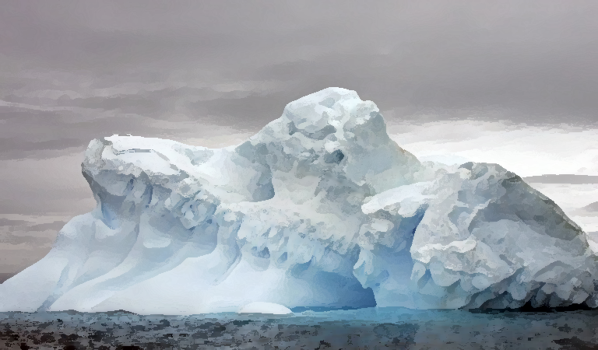
Предвиђање
Према многим научницима,леда на Антартику неће бити за 300 година.
По приложеној мапи могуће је видјети колико копна би било поплављено у овом случају
Највише би настрадала Јужна Америка и Азија

Slide 5
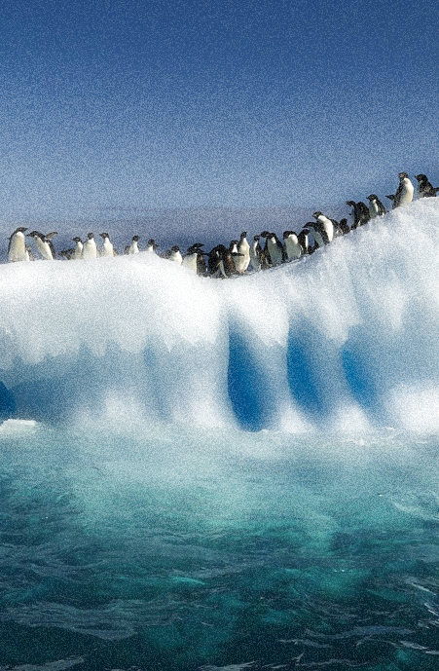
Угрожене врсте:
Као посљедица топљења ледениих површина опстанак мнигих врста је угрожен
Уколико се ова предвиђања остваре ,поларне животиње се неће прилагодити и већина ће изумријети.

Slide 6
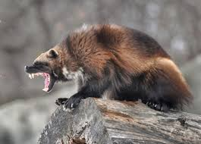
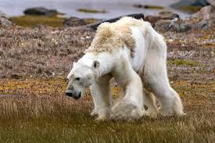
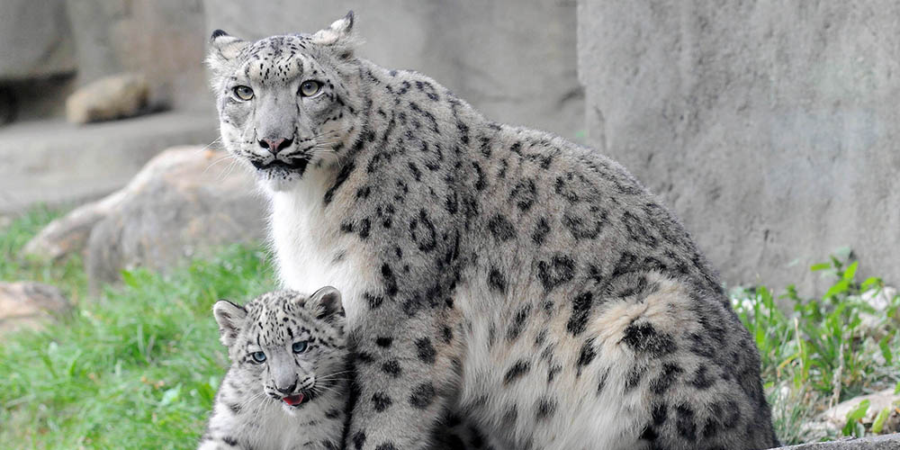
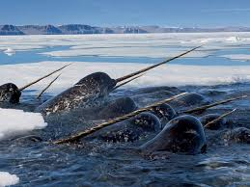
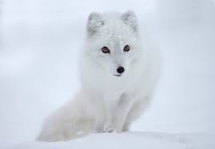
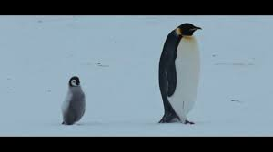
Росомах
Поларни медвјед
Снијежни леопард
Пингвини
Нарвали
Поларна лисица

Slide 7
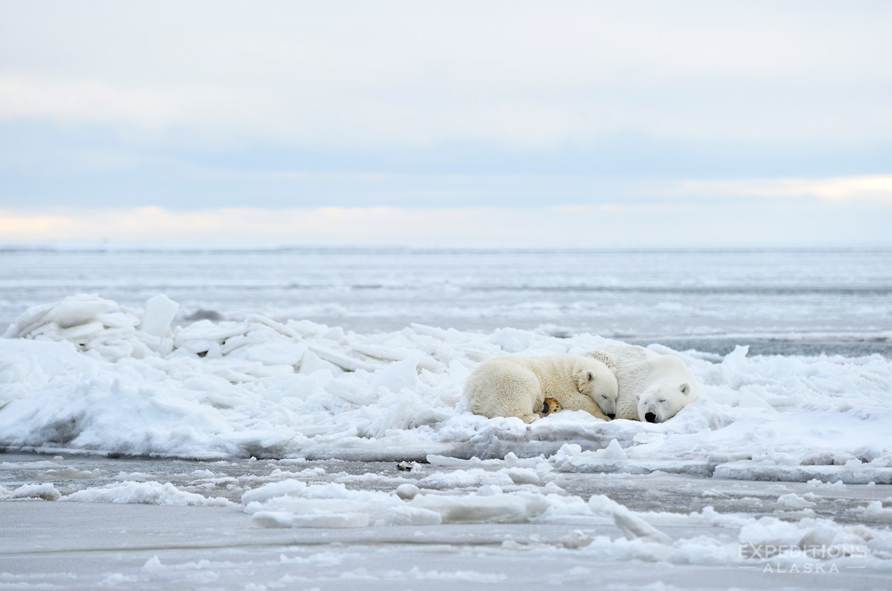
Hvala na pažnji!

